Slide 1

TRƯỜNG TIỂU HỌC TRƯỜNG SƠN
MÔN: MĨ THUẬT
LỚP: 2
GIÁO VIÊN: ĐÀO THỊ LỆ

Slide 2

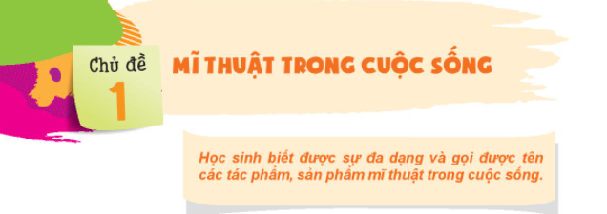

Slide 3
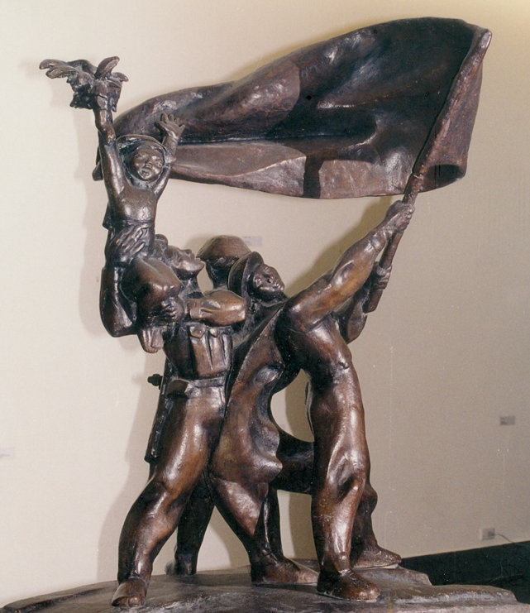
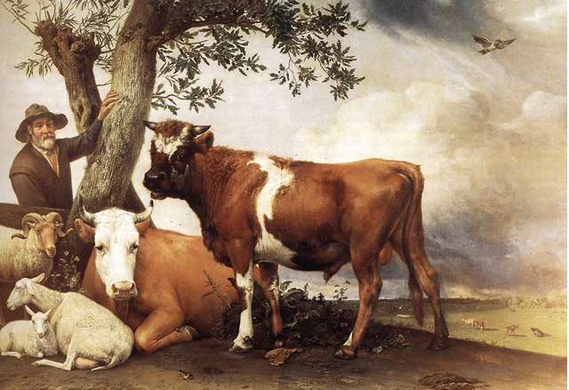
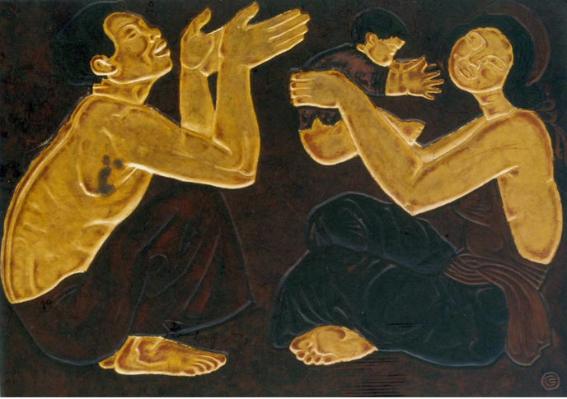
Mĩ thuật không chỉ bao gồm những bức tượng, phù điêu, tranh
Tranh
Tượng
Phù điêu

Slide 4
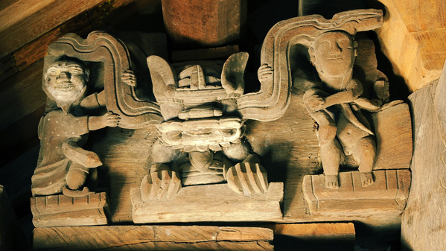
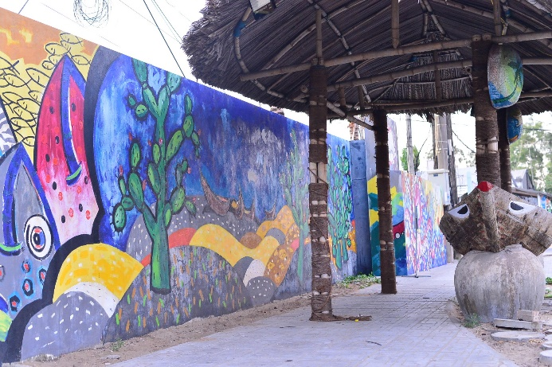
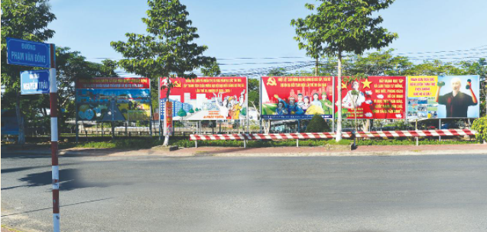
Mĩ thuật còn rất nhiều hình thức khác, phong phú và đa dạng
Chạm gỗ ở đình làng
Trang trí trên đường phố
Tranh cổ động trên đường phố

Slide 5
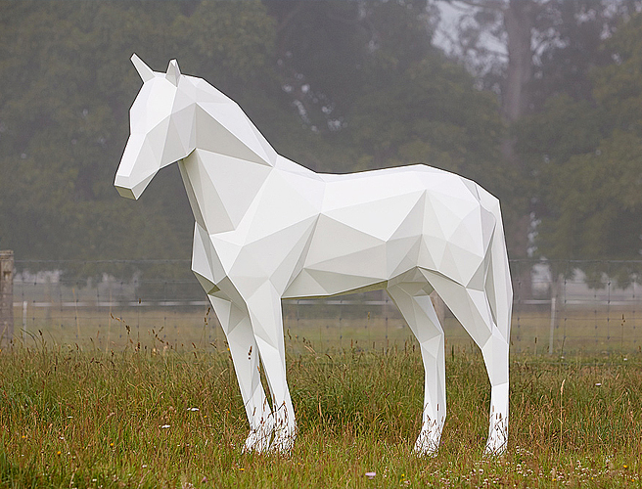
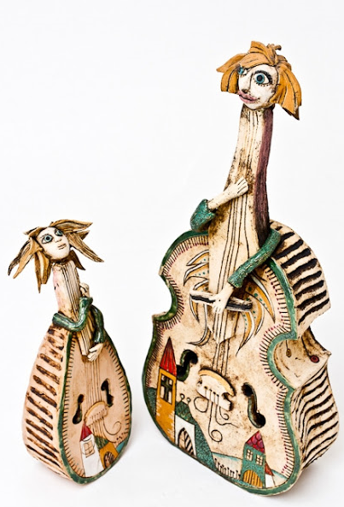
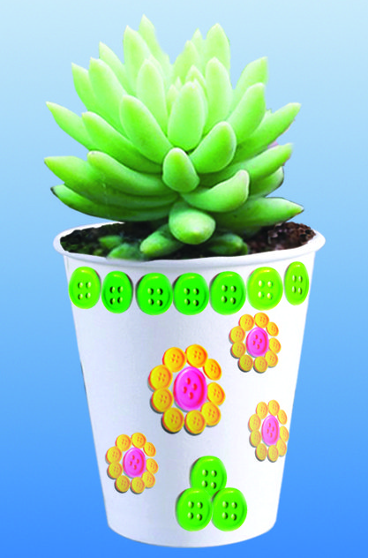
Tượng ở công viên, vườn hoa
Sản phẩm trang trí một cái chậu cây
Sản phẩm mĩ thuật của thiếu nhi

Slide 6
Nội dung thảo luận gợi ý
Ở lớp 1, các em đã thực hiện những sản phẩm mĩ thuật nào?
Các em hãy quan sát, nhớ lại và kể về các sản phẩm/ tác phẩm mĩ thuật xuất hiện ở nơi em sống.
Các sản phẩm mĩ thuật được nhận biết bởi những yếu tố nào?

